Slide 1
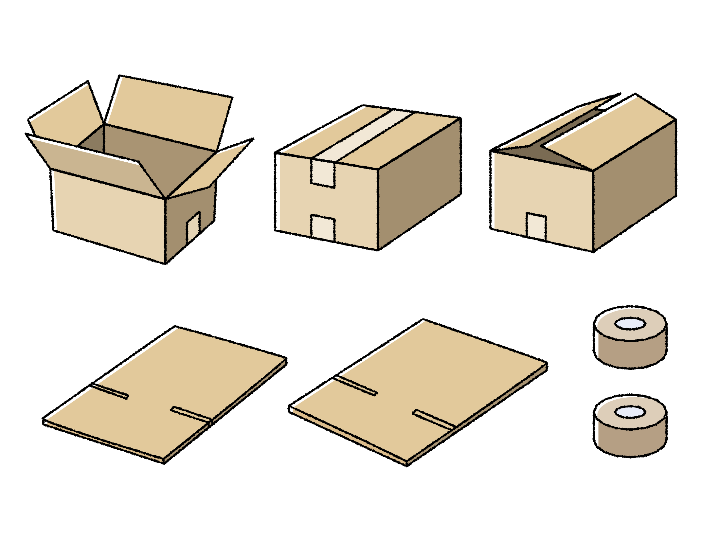
その２
Makey Makeyを 使って楽器を作ろう！
ScratchはMITメディア・ラボのライフロング・キンダーガーデン・グループによって開発されました。詳しくはhttp://scratch.mit.eduをご参照ください。

Slide 2
Makey Makeyを使って 楽器を作ろう！
絵を描いた紙や野菜などを 楽器にしてみよう！
音を鳴らすプログラムを作ろう！
ピアノを作ろう！
ギターを作ろう！
身の回りの物を楽器にしてみよう！

Slide 3

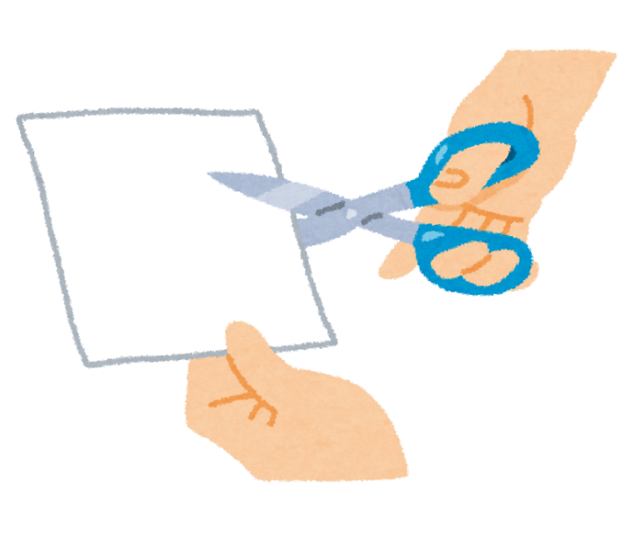
用意してあるもの
Makey Makey
厚紙・白紙・シール
はさみ
アルミテープ
その他

Slide 4
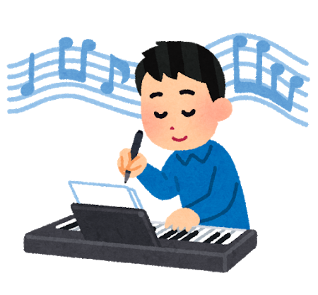
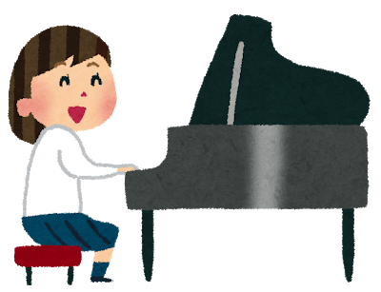
音を鳴らす プログラムを作ろう！

Slide 5
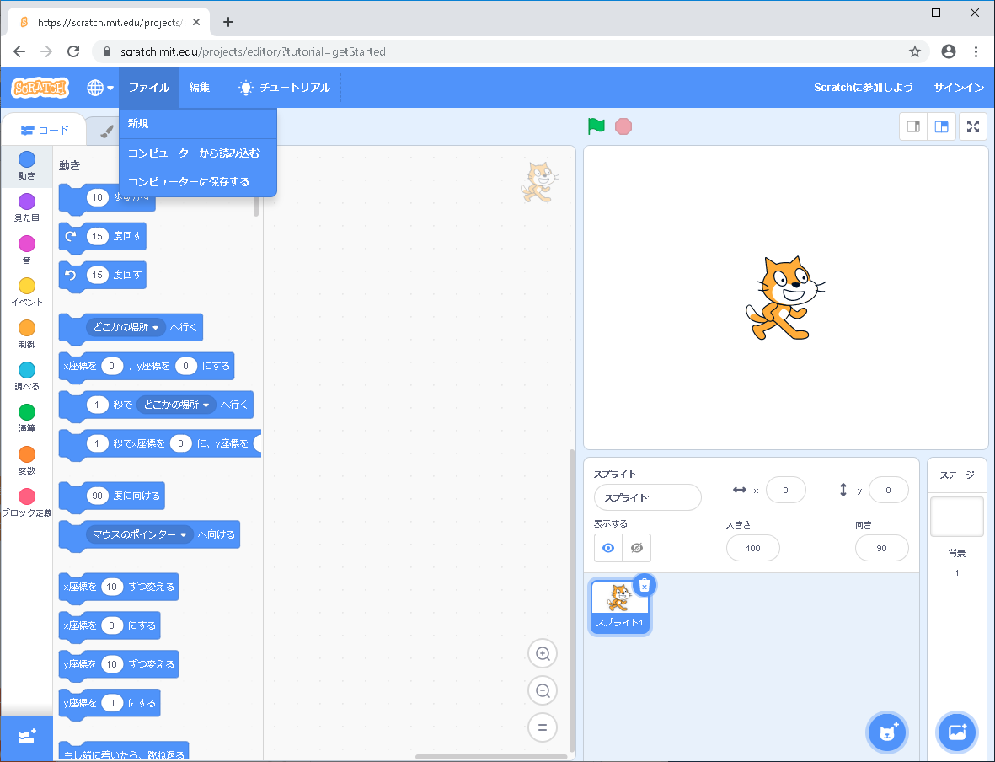
①Scratchを新規で開こう！
ファイルから新規をクリックしよう

Slide 6
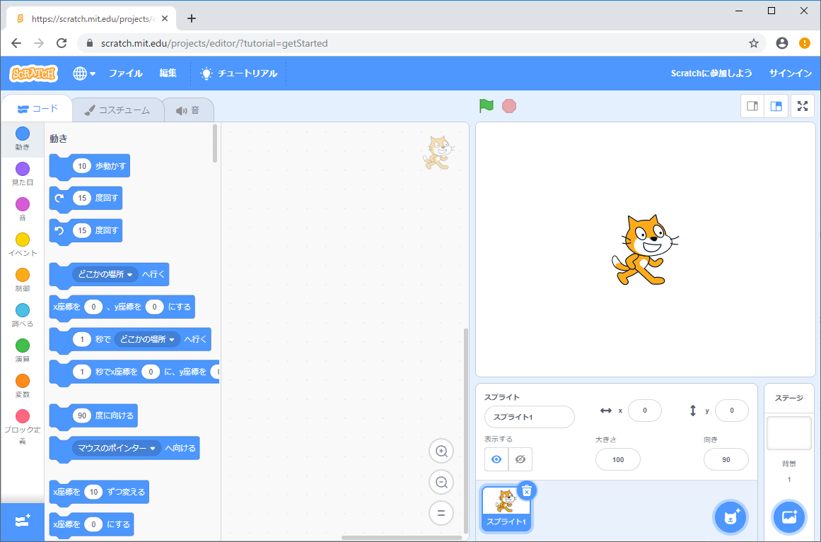
②音楽カテゴリを追加しよう！
ここをクリック

Slide 7
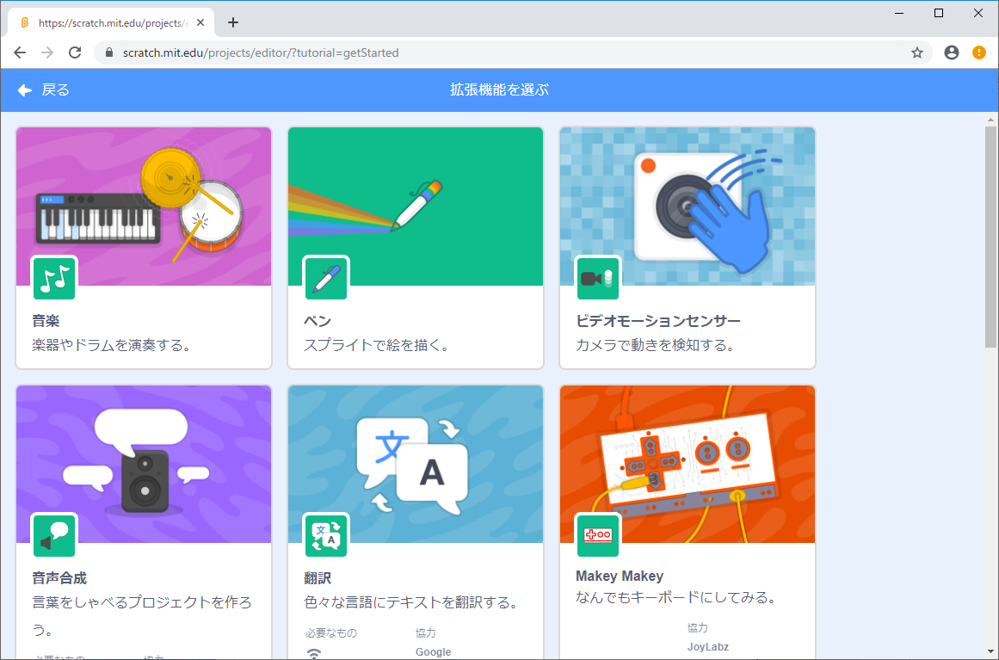
②音楽カテゴリを追加しよう！
音楽をクリック

Slide 8
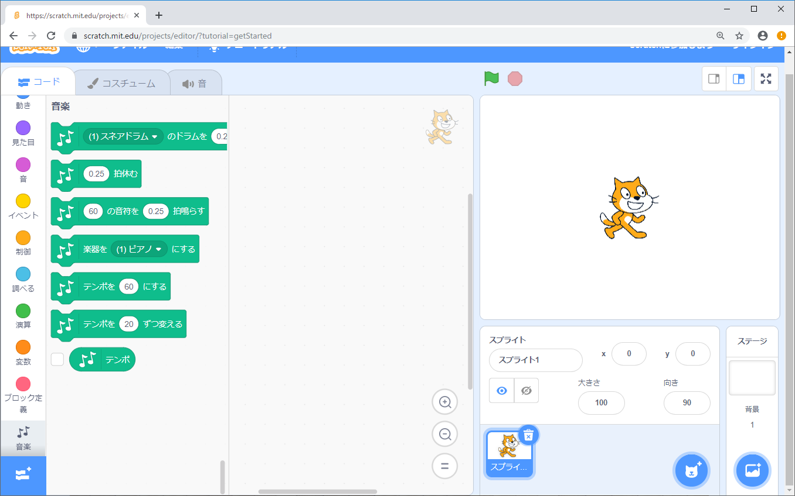
②音楽カテゴリを追加しよう！
音楽カテゴリが 追加されます

Slide 9
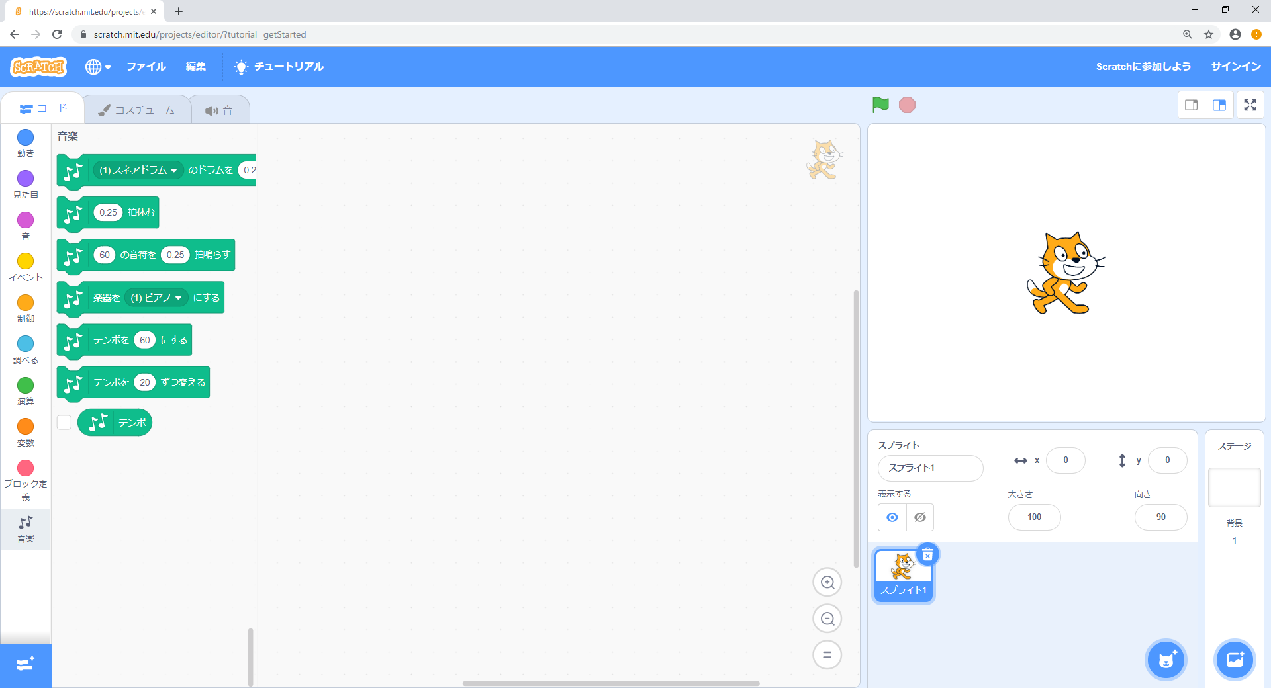
③スプライトを設定しよう！
スプライト１の右上にあるゴミ箱をクリック

Slide 10
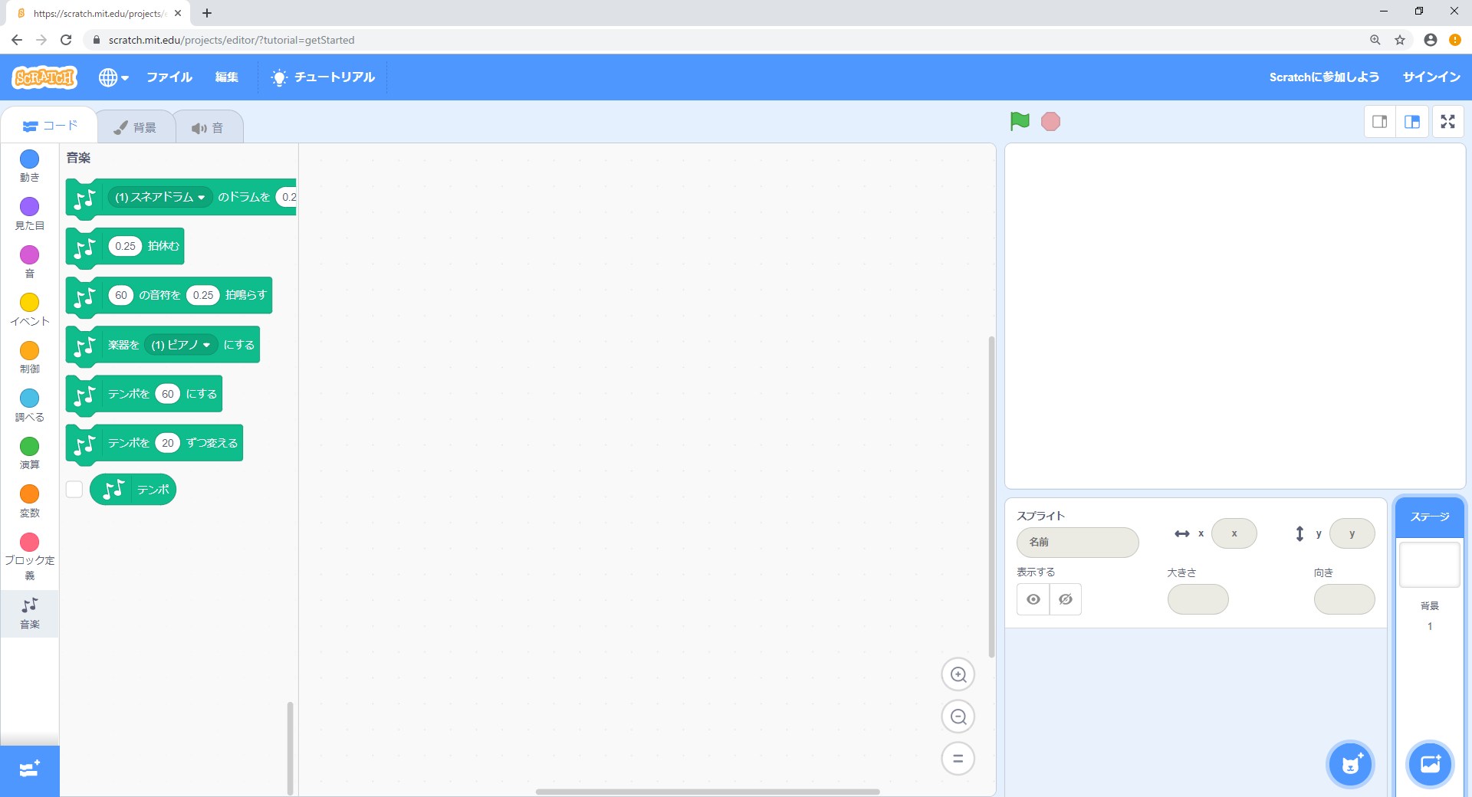
③スプライトを設定しよう！
スプライト１が消えます

Slide 11

③スプライトを設定しよう！
ここをクリック

Slide 12
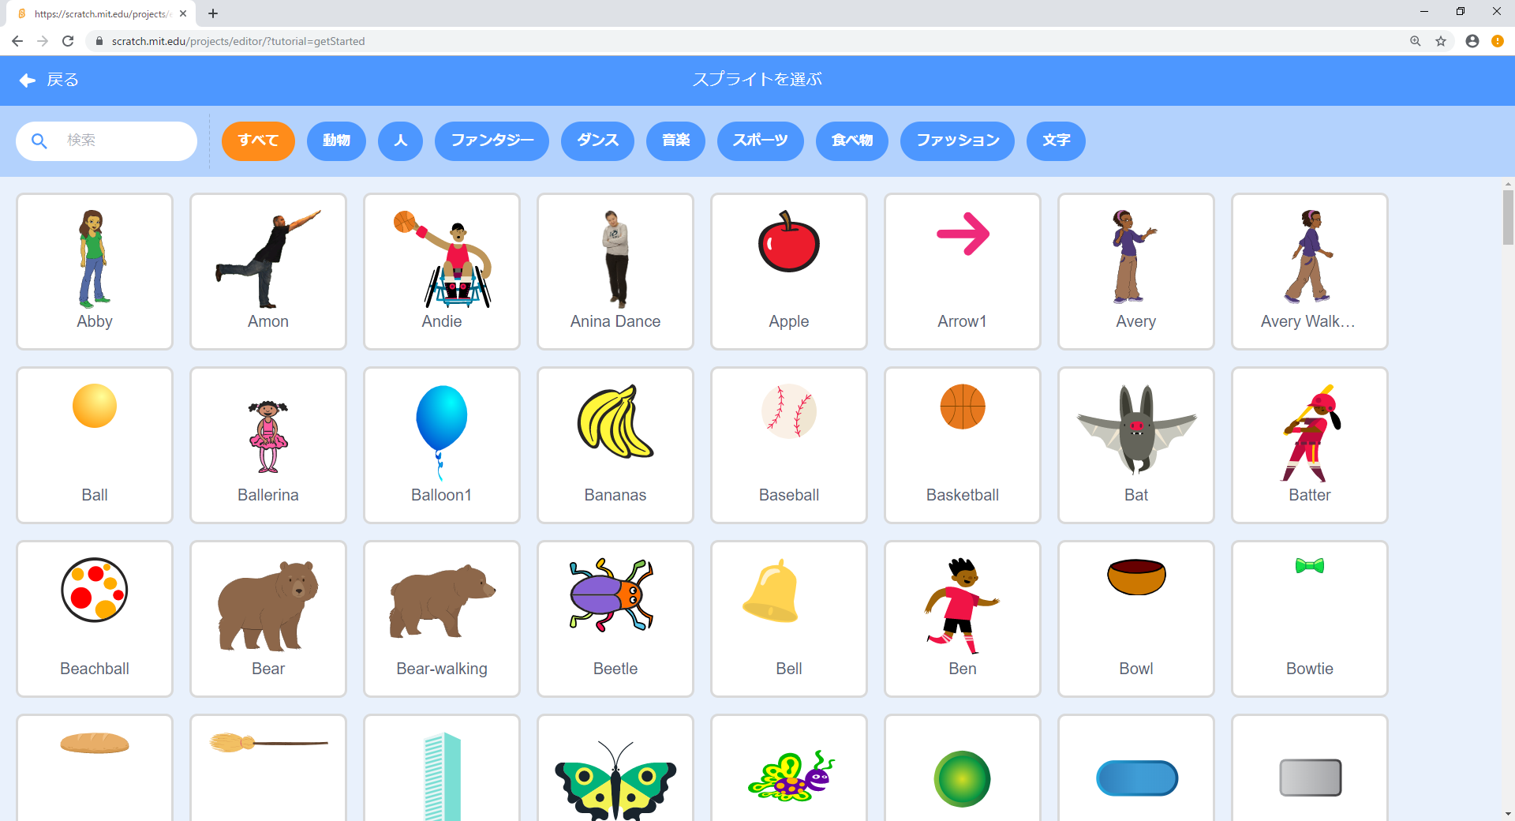
③スプライトを設定しよう！
音楽をクリック

Slide 13
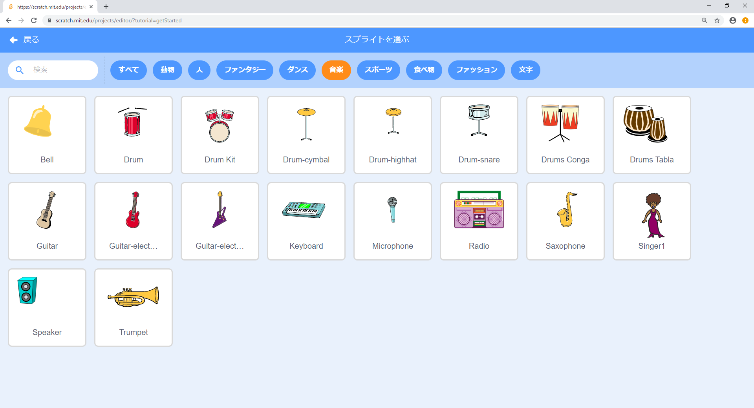
③スプライトを設定しよう！
まずはKeyboard（キーボード）を使ってみよう

Slide 14
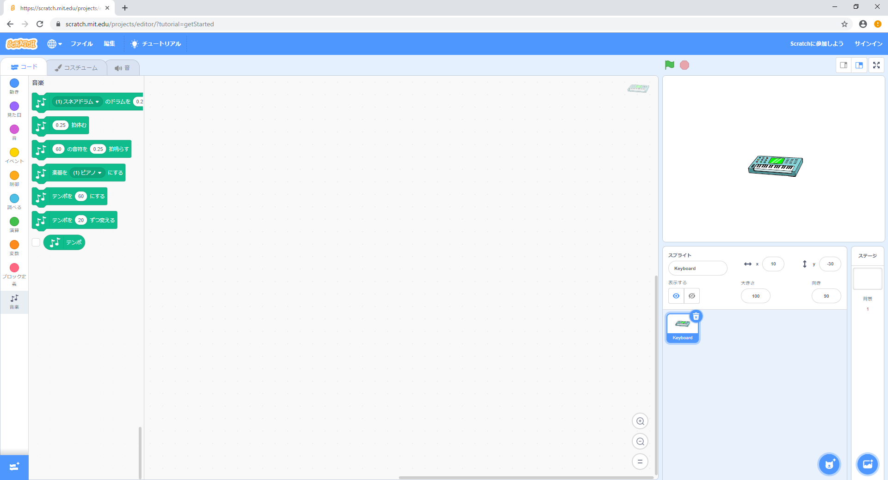
③スプライトを設定しよう！
キーボードが
追加されます

Slide 15
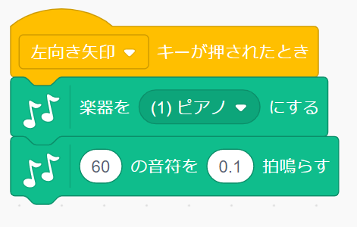
ドレミファソラの音が鳴る プログラムを作ろう！
「←」を押すと「ド」のピアノの音が鳴るプログラム
どこにこのブロックが あるかな？ 探してこの通りに 作ってみよう！
左向き矢印キーが押されたとき 楽器を(1)ピアノにする 60の音符を0.1拍鳴らす
半角で入力するのを忘れないように
「イベント」と「音楽」を探してみよう

Slide 16
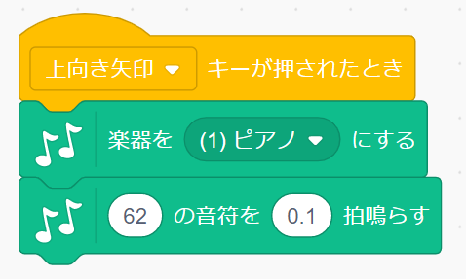
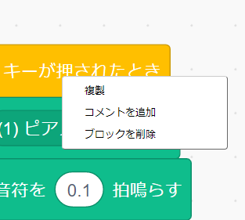
ドレミファソラの音が鳴る プログラムを作ろう！
「↑」で「レ」の音が鳴るプログラム
ひとつ前に作った「ド」を 右クリックして複製してから作ると簡単だ
「上向き矢印」「62」に書き換える

Slide 17
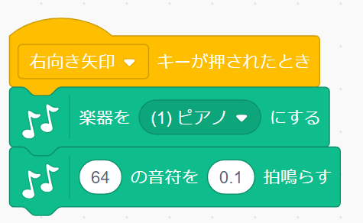
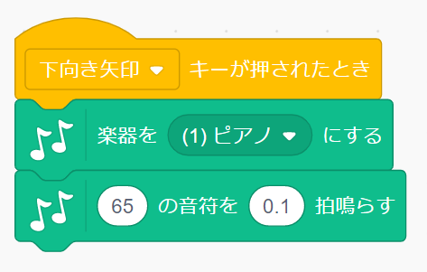
ドレミファソラの音が鳴る プログラムを作ろう！
「→」で「ミ」が鳴る
「↓」で「ファ」が鳴る
「右向き印」「64」
「下向き矢印」「65」

Slide 18
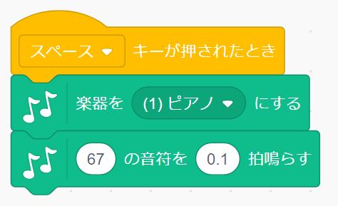
ドレミファソラの音が鳴る プログラムを作ろう！
「スペースキー」で「ソ」の音が鳴るプログラム
「スペース」「67」

Slide 19
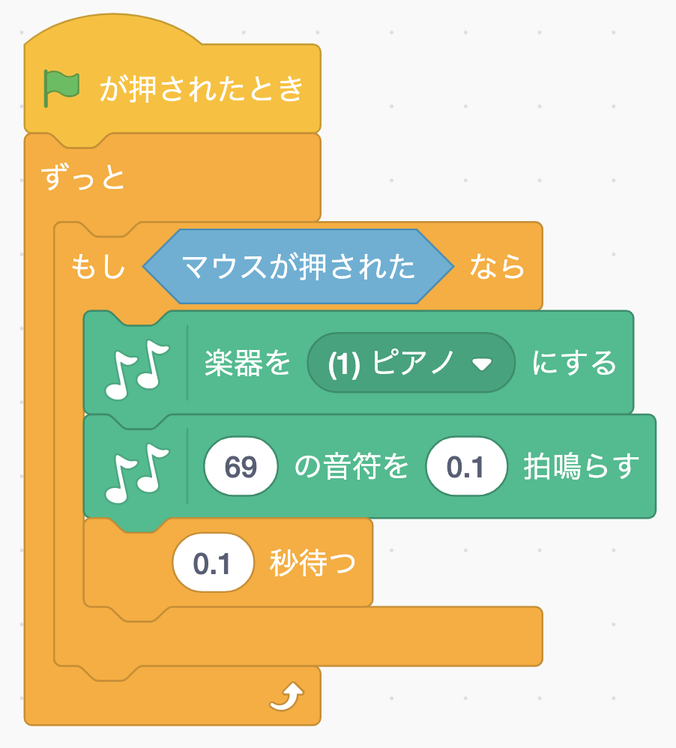
ドレミファソラの音が鳴る プログラムを作ろう！
「マウス」を左クリックすると「ラ」の音が鳴る
「ラ」だけちょっと特別
図の通りに作ってみよう
ここを変えるのも忘れないように

Slide 20


音を鳴らすプログラムの 完成！
🎉

Slide 21
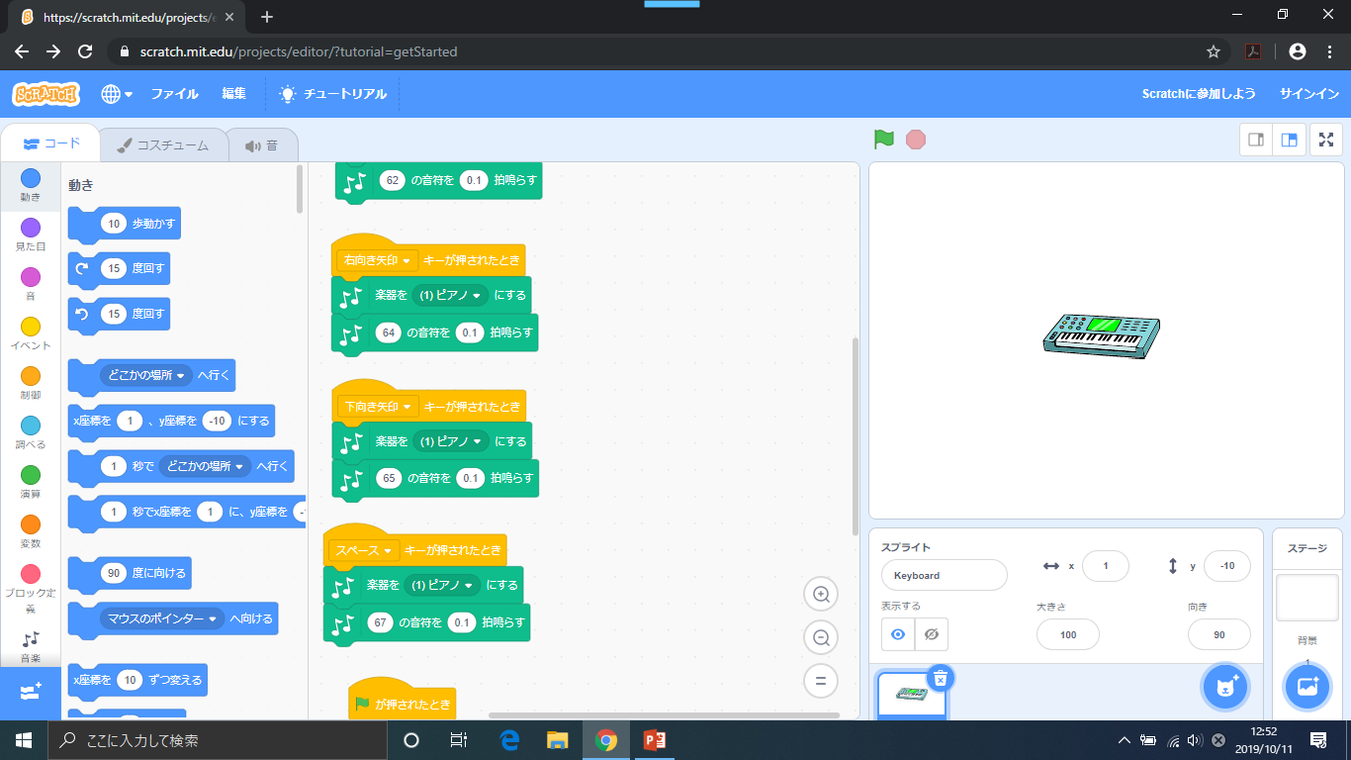
鳴らす前に…
①🏁マークをクリックして
②マウスカーソルを ピアノの上に置こう

Slide 22
🏳を押して
キーボードとマウスで 音を鳴らしてみよう！

Slide 23
Scratchのライセンス
Scratchは、「クリエイティブコモンズ 表示-継承」 ライセンスです。
https://creativecommons.org/licenses/by-sa/2.0/jp/

Slide 24
このスライドの作者
八戸工業大学工学部システム情報工学科
令和元年度小久保研究室所属
山白康平、佐藤雄也

